Slide 1
Tengerek és óceánok – A vízi világ biombja

Slide 2
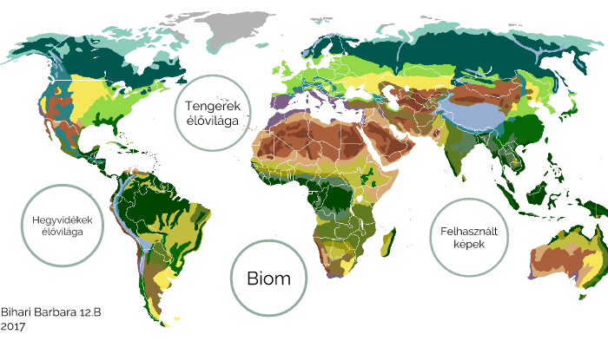
Mi az a biom?
A biom olyan élőhely, ahol hasonló az éghajlat, a növények és az állatok.
Példák: sivatag, erdő, óceán.

Slide 3
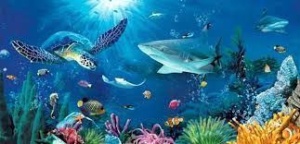
Hol találhatók óceánok és tengerek?
A Föld 70%-át víz borítja.
5 nagy óceán van: Csendes-, Atlanti-, Indiai-, Jeges- és Déli-óceán.
Tengerek: kisebbek, például: Földközi-, Vörös-, Balti-tenger.

Slide 4
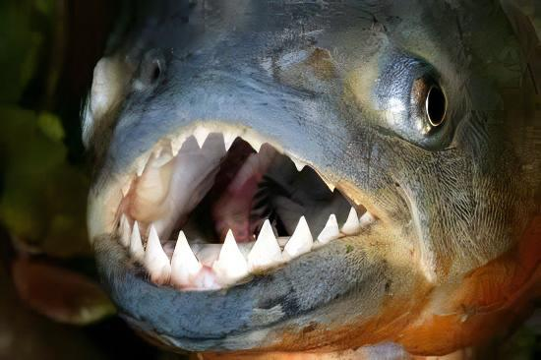
Milyen élőlények élnek ott?
Planktonok – apró lények, amik az alapot adják.
Halak – pl. tonhal, hering.
Emlősök – bálna, delfin.
Rákfélék – pl. homár, garnéla.
Korallok – különleges állatok!

Slide 5
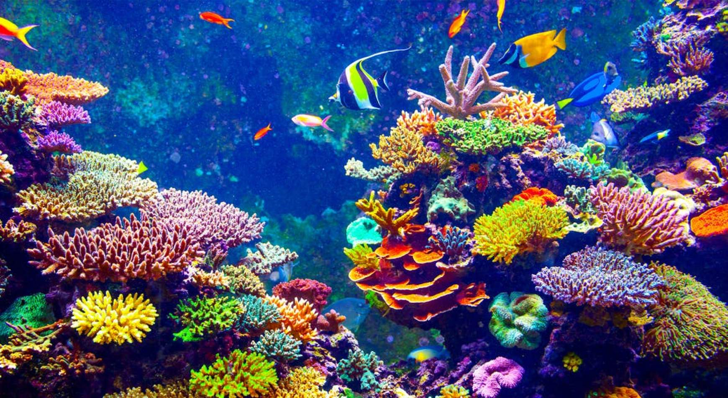
A korallzátonyok világa
A korallok kőkemény vázú állatok.
Színes, élő 'városok' a víz alatt.
Sok halfaj otthona.

Slide 6
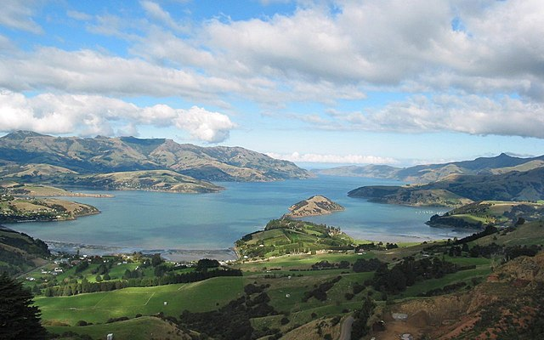
Éghajlat és hőmérséklet
A víz hőmérséklete nagyon fontos.
Hideg vizekben más élőlények élnek, mint a melegekben.
Az óceán szabályozza a Föld klímáját is.

Slide 7
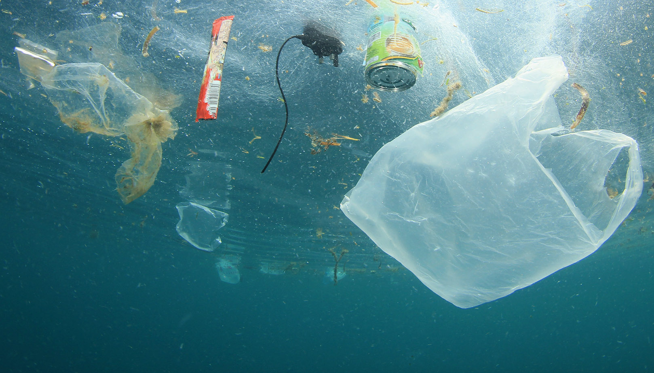
veszélyben a vízi világ
Szennyezés – olaj, műanyag.
Túlhalászat – túl sok halat fognak ki.
Felmelegedés – pusztulnak a korallzátonyok.

Slide 8
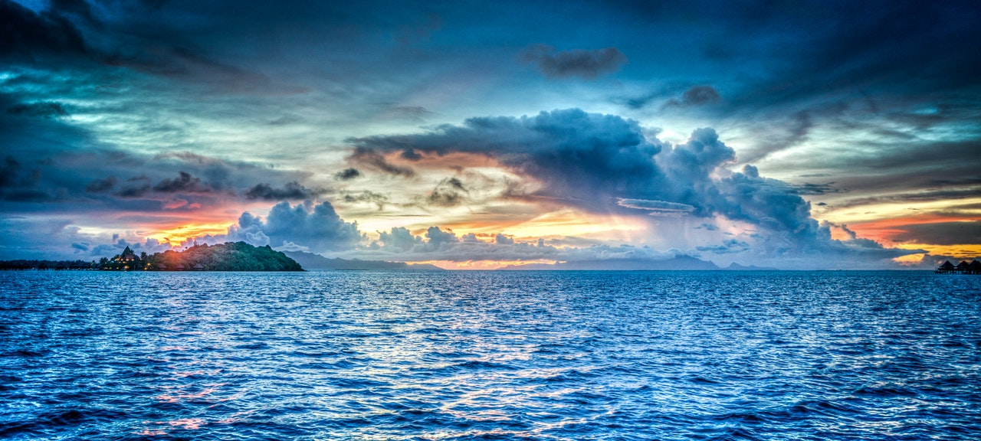
Mit tehetünk mi?
Ne dobjunk szemetet a vízbe!
Ne használjunk feleslegesen műanyagot.
Tájékozódjunk, és tanítsunk másokat is!

